Slide 1


Slide 2




Ing. Gilberto Borja Navarro
DIRECTOR EJECUTIVO

Slide 3


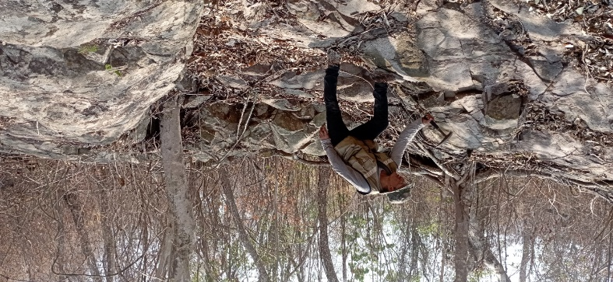

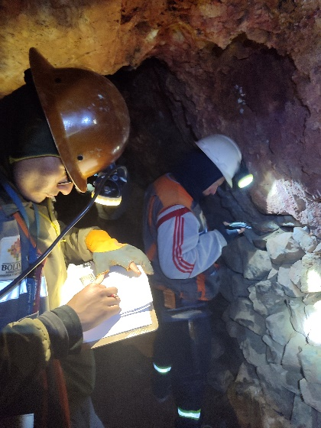
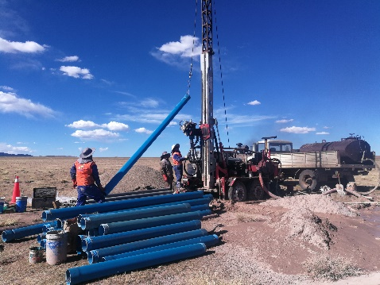
RENDICIÓN DE CUENTAS INICIAL 2025
El Servicio Geológico Minero – SERGEOMIN, es una entidad estatal descentralizada que nace con la Ley Nº 535 de Minería y Metalurgia, promulgada en la ciudad de Oruro el 28 de mayo de 2014.
Se caracteriza por ser una institución de orden estratégico y de gran relevancia en la planificación del desarrollo sectorial minero, cuyo objetivo principal es generar la información geológica básica del país, por ello se constituye en pilar fundamental del desarrollo nacional.
MISIÓN
Realizar prospección y exploración de los recursos naturales no renovables, generar información geo-científica, elaborar la Carta Geológica Nacional y prestar servicios de calidad en los campos de la geología, minería y medio ambiente, para contribuir al desarrollo económico del país.
MISIÓN
VISIÓN
Consolidar al Servicio Geológico Minero como entidad estratégica nacional de investigación geológica, líder en la evaluación y certificación de recursos naturales. Reconocida en Bolivia y a nivel Internacional, por su confiabilidad y trayectoria con capacidad de gestión en geología aplicada.

Slide 4


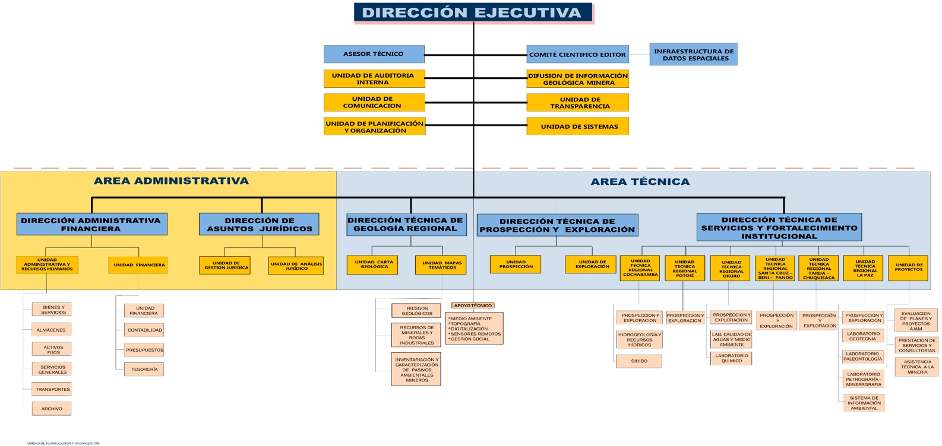
RENDICIÓN DE CUENTAS INICIAL 2025
ORGANIGRAMA
(Aprobado por R.M. N° 040/2015)
DIRECTIVO
ASESORAMIENTO
OPERATIVO

Slide 5
RENDICIÓN DE CUENTAS INICIAL 2025
PLANILLA PRESUPUESTARIA DE SUELDOS
Recursos Humanos clasificados por categoría (superior, ejecutivo y operativo)
CATEGORÍA | CLASE | NIVEL SALARIAL | DENOMINACIÓN DEL PUESTO | N° ÍTEM
SUPERIOR | 2° | 1 | DIRECTOR EJECUTIVO | 1
EJECUTIVO | 3° | 2 | DIRECTOR DE ÁREA | 5
 | 4° | 3 | JEFE DE UNIDAD | 8
OPERATIVO | 5° | 4 | PROFESIONAL I | 2
 | 5° | 5 | PROFESIONAL II | 4
 | 5° | 6 | PROFESIONAL III | 2
 | 5° | 7 | PROFESIONAL IV | 2
 | 5° | 8 | PROFESIONAL V | 6
 | 6° | 9 | TÉCNICO I | 9
 | 6° | 10 | TÉCNICO II | 3
 | 6° | 11 | TÉCNICO III | 4
 | 6° | 12 | TÉCNICO IV | 4
 | 6° | 13 | TÉCNICO V | 4
 | 7° | 14 | AUXILIAR ADMINISTRATIVO I | 4
 | 7° | 15 | AUXILIAR ADMINISTRATIVO II | 5
 | 7° | 16 | AUXILIAR ADMINISTRATIVO III | 2
 | 7° | 17 | AUXILIAR ADMINISTRATIVO IV | 6
 | 7° | 18 | AUXILIAR ADMINISTRATIVO V | 5
 |  |  | TOTAL | 76
TOTAL COSTO MENSUAL: |  |  | 660.464,00
COSTO ANUAL |  |  | 7.925.568,00

Slide 6
RENDICIÓN DE CUENTAS INICIAL 2025
PRESUPUESTO PROGRAMADO 2025
PRESUPUESTO GESTIÓN 2025 POR FUENTE DE FINANCIAMIENTO Y ORGANISMO FINANCIADOR
FUENTE DE FINANCIAMIENTO |  | ORGANISMO FINANCIADOR |  | TOTAL (Bs) | DETALLE
20 | RECURSOS ESPECÍFICOS | 230 | OTROS RECURSOS ESPECÍFICOS | 5.207.807,00 | INGRESOS POR PRESTACIÓN DE SERVICIOS
42 | TRANSFERENCIA DE RECURSOS ESPECÍFICOS | 220 | REGALÍAS | 3.818.741,00 | TRANSFERENCIA DE REGALÍAS POR PROYECTOS DE INVERSIÓN
 |  | 230 | OTROS RECURSOS ESPECÍFICOS | 27.804.426,00 | TRANSFERENCIA DE LA AJAM
TOTAL PRESUPUESTO (Bs.) |  |  |  | 36.830.974,00
CATEGORÍA PROGRAMÁTICA | DESCRIPCIÓN DE CATEGORÍA PROGRAMÁTICA | PRESUPUESTO VIGENTE
000 0 001 | ADMINISTRACIÓN CENTRAL | 18.404.291,00
000 0 002 | BRINDAR SERVICIOS DE ASISTENCIA TÉCNICA | 1.009.163,00
000 0 099 | PARTICIPACIÓN Y CONTROL SOCIAL | 12.450,00
099 0 001 | DEVENGADOS DE SERVICIOS PERSONALES Y OTROS | 4.155.301,00
110 0 001 | PROSPECCIÓN Y EXPLORACIÓN GEOLÓGICA MINERA | 3.080.115,00
110 02340001900000 000 | PROSP. GEOLÓGICO MINERO EN EL SECTOR ANCOYO DE SALINAS DE GARCI MENDOZA DEL DEPARTAMENTO DE ORURO | 248.926,00
110 02340002000000 000 | PROSP. GEOLÓGICO MINERO EN EL SECTOR MACHACAMARCA DEL DEPARTAMENTO DE ORURO | 301.859,00
110 02340002100000 000 | PROSP. GEOLÓGICO MINERO EN EL SECTOR HUATARI DE SALINAS DE GARCI MENDOZA DEL DEPARTAMENTO DE ORURO | 522.582,00
120 0 001 | ELABORACIÓN Y PUBLICACIÓN CARTAS GEOLÓGICAS Y MAPAS TEMÁTICOS | 2.815.368,00
130 0 001 | PRESTACIÓN DE SERVICIOS GEOLÓGICOS MINEROS | 6.280.919,00
TOTALES (Bs.) |  | 36.830.974,00

Slide 7
RENDICIÓN DE CUENTAS INICIAL 2025
PROGRAMA ANUAL DE CONTRATACIONES (PAC)
GESTIÓN 2025
N° | MODALIDAD | CANTIDAD | TIPO DE CONTRATACIÓN | TOTAL PROGRAMADO EN BOLIVIANOS
1 | APOYO NACIONAL A LA PRODUCCIÓN Y EMPLEO | 2 | CONSULTORÍA | 450.000,00
 |  | 6 | SERVICIOS GENERALES | 601.525,81
 |  | 15 | BIENES | 3.150.560,00
2 | CONTRATACIÓN MENOR | 92 | CONSULTORÍA | 3.905.944,47
 |  | 5 | SERVICIOS GENERALES | 178.175,00
 |  | 14 | BIENES | 564.180,00
TOTAL PROGRAMADO |  |  |  | 8.850.385,28

Slide 8
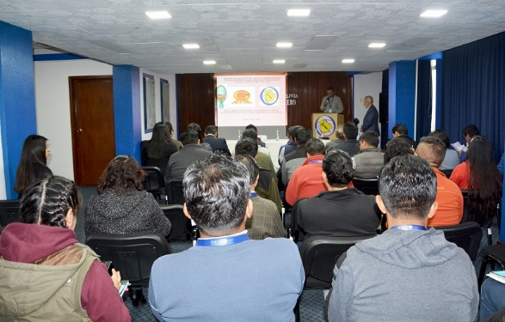
RENDICIÓN DE CUENTAS INICIAL 2025
CAPACITACIONES INTERNAS PROGRAMADAS
Presupuesto asignado a las capacitaciones gestión 2025.
DESCRIPCIÓN OBJETO DE GASTO | PARTIDA PRESUPUESTARIA | PRESUPUESTO APROBADO GESTIÓN 2025 (Bs)
CAPACITACIÓN DE PERSONAL | 2.5.7 | 20.700,00
RECOMENDACIONES

Slide 9

RENDICIÓN DE CUENTAS INICIAL 2025
UNIDAD DE AUDITORÍA INTERNA
DETALLE | INFORMES PROGRAMADOS
AUDITORÍA DE CONFIABILIDAD DE LOS REGISTROS Y ESTADOS FINANCIEROS, CORRESPONDIENTES A LA GESTIÓN 2024 | 2
PLANIFICACIÓN DE LA CONFIABILIDAD 2025 | 1
RELEVAMIENTOS ESPECÍFICOS | 2
SEGUIMIENTO AL INFORME DE CONTROL INTERNO | 3
AUDITORIAS NO PROGRAMADAS RELEVAMIENTO DE INFORMACIÓN ESPECÍFICA | 1
AUDITORÍA DE CUMPLIMIENTO | 1
SEGUIMIENTO AL INFORME DE CONTROL INTERNO | 1
TOTAL INFORMES PARA LA GESTIÓN 2025 | 11
RECOMENDACIONES

Slide 10
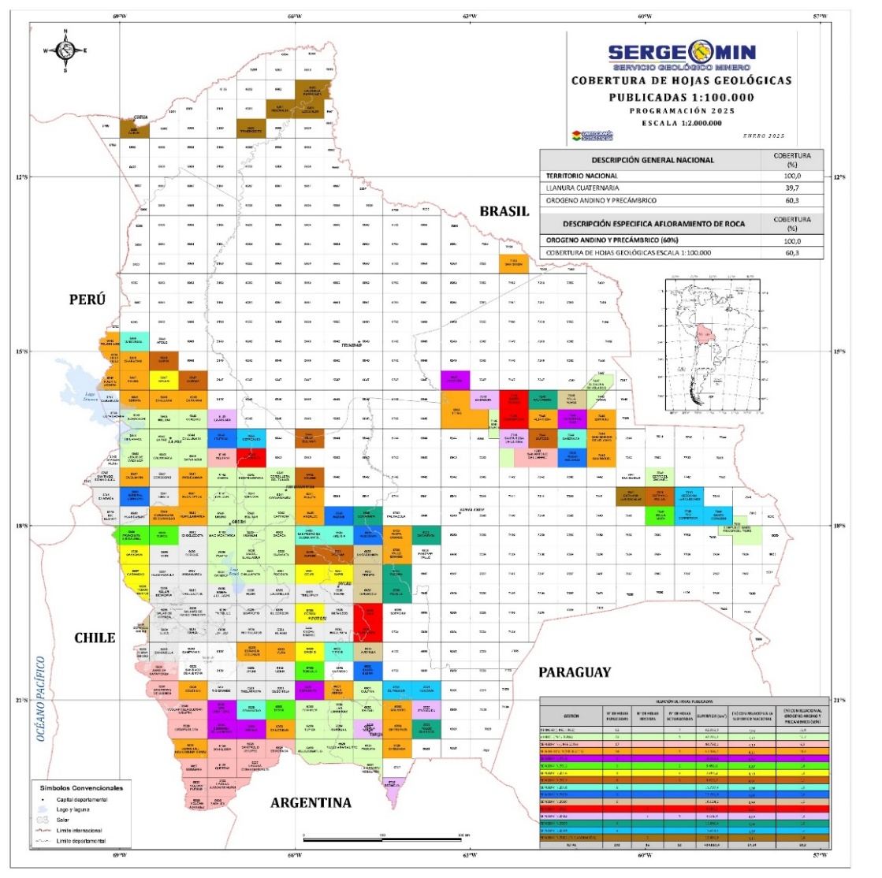
RENDICIÓN DE CUENTAS INICIAL 2025
DIRECCIÓN TÉCNICA DE GEOLOGÍA REGIONAL
UNIDAD DE GEOLOGÍA REGIONAL ESCALA. 1:100.000
La elaboración de la Carta Geológica para la Gestión 2025, incrementará la cobertura de la superficie nacional alcanzando el 37,24 %
RECOMENDACIONES
Nº | NOMBRE DE LA HOJA GEOLÓGICA | DEPARTAMENTOS | FORMA DE VERIFICACIÓN
1 | ESTANCIA LOS ANGELES 7541 | SANTA CRUZ (PRECÁMBRICO) | 6 CARTAS GEOLÓGICAS MÁS SUS MEMORIAS EXPLICATIVAS
2 | CACHUELA ESPERANZA 6462 | PANDO - BENI (PRECÁMBRICO)
3 | LOMA ALTA 6461 | BENI - PANDO (PRECÁMBRICO)
4 | RIBERALTA 6361 | PANDO - BENI (CUENCA DEL MADRE DE DIOS)
5 | TRINIDADCITO 6260 | PANDO - BENI (CUENCA DEL MADRE DE DIOS)
6 | COBIJA 5860 | PANDO (CUENCA DEL MADRE DE DIOS)
* Debido a la modificación de la línea base se ha cambiado el porcentaje de la cobertura nacional.

Slide 11
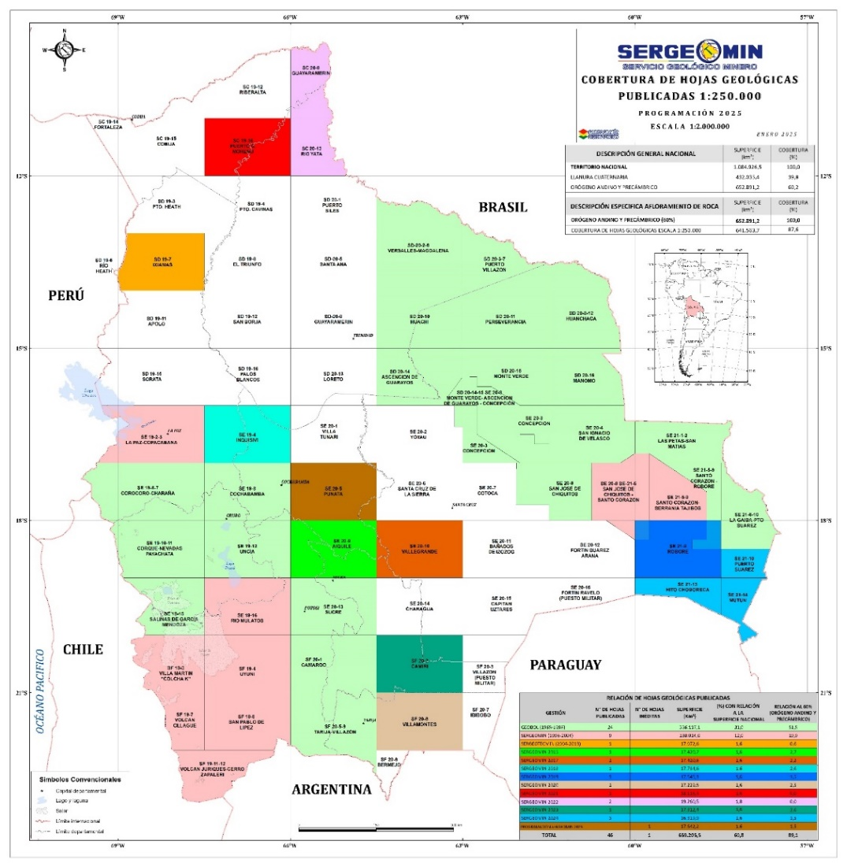
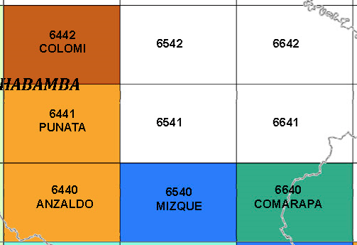
RENDICIÓN DE CUENTAS INICIAL 2025
DIRECCIÓN TÉCNICA DE GEOLOGÍA REGIONAL
UNIDAD MAPAS TEMÁTICOS ESCALA. 1:250.000
La elaboración de los Mapas Temáticos para la Gestión 2025, incrementará la cobertura de la superficie nacional alcanzando el 60,8 %
N° | NOMBRE DE LA HOJA GEOLÓGICA | DEPARTAMENTO | FORMA DE VERIFICACIÓN
1 | SE 20-5 PUNATA (6441 Punata, 6440 Anzaldo, 6542, 6541, 6540 Mizque, 6642, 6641, 6640 Comarapa) | COCHABAMBA - SANTA CRUZ (SUB ANDINO – CORDILLERA ORIENTAL) | 1 MAPA TEMÁTICO CON 9 MAPAS MÁS SU MEMORIA EXPLICATIVA Infraestructura Geológico- Estructural Deposito metálicos Depósitos no metálicos-Rocas industriales Áreas prospectivas para minerales metálicos Áridos Hidrogeología Geomorfología Riesgos geológicos y naturales

Slide 12
RENDICIÓN DE CUENTAS INICIAL 2025
DIRECCIÓN TÉCNICA DE PROSPECCIÓN Y EXPLORACIÓN
PROYECTOS PROGRAMADOS PARA 2025
PROYECTO | DEPARTAMENTO | MUNICIPIO | FORMA DE VERIFICACIÓN | ELEMENTOS OBJETIVO | COSTO TOTAL EN BS. | ESTADO DEL PROYECTO
PROSPECCIÓN Y EXPLORACIÓN GEOLÓGICA MINERA EN EL SECTOR DE KELUYO - UYUNI | POTOSÍ | CKOCHAS | CONVENIO INTERGUBERNATIVO | Pb, Zn, Ag | 5.847.158 | CONVENIO FIRMADO EN ETAPA DE TRANSFERENCIA DE RECURSOS
PROSPECCIÓN GEOLÓGICA-MINERA POR MINERALIZACIÓN POLIMETÁLICA (Sb-Au, Pb, Zn, Ag, Sn, Cu) ENTRE LOS MUNICIPIOS CHUQUIHUTA, POCOATA Y UNCÍA, NORTE POTOSÍ, BOLIVIA CENTRAL | POTOSÍ | UNCÍA, CHUQUIHUTA Y POCOATA | CONVENIO INTERGUBERNATIVO | Sb-Au, Pb, Zn, Ag, Sn, Cu | 2.789.600 | CONVENIO FIRMADO EN ETAPA DE TRANSFERENCIA DE RECURSOS
PROSPECCIÓN GEOLÓGICA MINERA EN EL PROSPECTO YARHUI MAYU (Pb, Zn, Ag y otros), MUNICIPIO MIZQUE | COCHABAMBA | MIZQUE | CONVENIO INTERGUBERNATIVO | Pb, Zn, Ag y otros | 1.240.941 | CONVENIO FIRMADO EN ETAPA DE TRANSFERENCIA DE RECURSOS
TOTAL EN BS. |  |  |  |  | 9.877.699
RECOMENDACIONES
ELABORACIÓN DE NUEVOS PERFILES DE PROYECTO DE PROSPECCIÓN Y EXPLORACIÓN GEOLÓGICA MINERA | 6 Perfiles de proyecto (Polimetálicos, rocas industriales y otros) 1 Perfil de proyecto (Minerales radioactivos y/o tierras raras) Total 7
REVISIÓN DE PLANES DE TRABAJO Y EMISIÓN DE INFORME DE RAZONABILIDAD TÉCNICA A LA AUTORIDAD JURISDICCIONAL ADMINISTRATIVA MINERA (AJAM) | 150 mediante la Unidad de Prospección. 150 mediante la Unidad de Exploración. Total 300

Slide 13
RENDICIÓN DE CUENTAS INICIAL 2025
DIRECCIÓN TÉCNICA DE SERVICIOS Y FORTALECIMIENTO INSTITUCIONAL
SERVICIOS/PROYECTOS |  | METAS | FORMA DE VERIFICACIÓN | BENEFICIARIOS
UNIDAD TÉCNICA REGIONAL ORURO |  |  |  | ACTORES SOCIALES INVOLUCRADOS CON EL SECTOR GEOLÓGICO MINERO METALÚRGICO Y POBLACIÓN EN GENERAL (COOPERATIVAS MINERAS, EMPRESAS MINERAS PRIVADAS, INSTITUCIONES DEL ESTADO, MUNICIPIOS, GOBERNACIONES E INSTITUCIONES ACADÉMICAS)
1 | SERVICIOS DE ANÁLISIS QUÍMICO, MEDIO AMBIENTE Y GEOQUÍMICO DE MINERALES | 7.500 | CERTIFICADOS DE ANÁLISIS QUÍMICO
2 | SERVICIOS DE LABORATORIO METALÚRGICO | 150 | INFORMES DE ENSAYOS METALÚRGICOS
UNIDAD TÉCNICA REGIONAL COCHABAMBA
1 | PERFORACIÓN DE POZOS DE AGUA | 4 | ACTAS DE CONFORMIDAD ENTRE PARTES
2 | LIMPIEZA DE POZOS DE AGUA | 15 | ACTAS DE CONFORMIDAD DEL POZO
3 | VIDEO INSPECCIÓN DE POZOS | 6 | INFORMES DE RECEPCIÓN
UNIDAD TÉCNICA REGIONAL POTOSÍ
1 | CONVENIOS Y/O CONTRATOS SUSCRITOS PARA EJECUCIÓN DE PROYECTOS DE PROSPECCIÓN Y EXPLORACIÓN | 2 | CONVENIOS Y/O CONTRATOS, PROYECTOS APROBADOS
2 | REVISIÓN DE PLANES DE TRABAJO REMITIDAS POR LA AJAM | 350 | REGISTROS EN EL SISTEMA
3 | VENTA DE MATERIAL BIBLIOGRÁFICO ESPECIALIZADO | 276 | GESTIÓN DE VENTAS
4 | CONTRATOS SUSCRITOS PARA LA PRESTACIÓN DE SERVICIOS REMUNERADOS | 10 | CONTRATOS SUSCRITOS
UNIDAD TÉCNICA REGIONAL SANTA CRUZ
1 | VENTA DE MATERIAL BIBLIOGRÁFICO Y ANÁLISIS DE LABORATORIO GESTIONADOS | 110 | GESTIÓN DE VENTAS
2 | ELABORACIÓN DE PERFILES DE PROYECTOS Y/O PROPUESTAS TÉCNICAS | 4 | PERFILES DE PROYECTO Y/O PROPUESTAS TÉCNICAS
UNIDAD TÉCNICA REGIONAL LA PAZ
1 | GESTIÓN DE CONVENIOS | 3 | CONVENIOS SUSCRITOS
2 | ELABORACIÓN DE PERFILES DE PROYECTOS Y/O PROPUESTAS TÉCNICAS | 4 | PERFILES DE PROYECTO Y/O PROPUESTAS TÉCNICAS
3 | PERFORACIÓN DE POZOS PARA CAPTACIÓN DE AGUAS SUBTERRÁNEAS | 3 | CONTRATOS DE SERVICIOS

Slide 14
RENDICIÓN DE CUENTAS INICIAL 2025
UNIDADES DE SERVICIO - DTSFI
SERVICIOS |  | METAS | FORMA DE VERIFICACIÓN | BENEFICIARIOS
UNIDAD DE GEODESIA Y TOPOGRAFÍA |  |  |  | ACTORES SOCIALES INVOLUCRADOS CON EL SECTOR: GEOLÓGICO MINERO METALÚRGICO Y POBLACIÓN EN GENERAL (COOPERATIVAS MINERAS, EMPRESAS MINERAS, PRIVADAS, INSTITUCIONES DEL ESTADO, MUNICIPIOS Y GOBERNACIONES)
1 | SERVICIOS REMUNERADOS A EXTERNOS | 10 | INFORMES TÉCNICOS Y DE ACTIVIDADES
2 | TRABAJOS DE APOYO A DIFERENTES PROYECTOS DE LA INSTITUCIÓN Y OTRAS DEPENDIENTES DEL MINISTERIO DE MINERÍA Y METALURGIA | 4 | INFORMES TÉCNICOS Y DE ACTIVIDADES
UNIDAD DE GEOFÍSICA
1 | SERVICIOS REMUNERADOS A EXTERNOS | 8 | INFORMES TÉCNICOS Y DE ACTIVIDADES
2 | ESTUDIOS GEOFÍSICOS EN APOYO A LOS PROYECTOS INSTITUCIONALES | 2 | INFORMES TÉCNICOS Y DE ACTIVIDADES
UNIDAD DE MEDIO AMBIENTE
1 | SERVICIOS AMBIENTALES A OPERADORES MINEROS E INSTITUCIONES | 10 | INFORMES DE COTIZACIONES REALIZADAS PARA GESTIONAR LICENCIAS AMBIENTALES
2 | GESTIONAR IRAP´S A SOLICITUD DE LAS DIRECCIONES TÉCNICAS DE LA INSTITUCIÓN O SERVICIOS EXTERNOS | 10 | NOTAS DE INGRESO DE LOS IRAP´S AL ORGANISMO SECTORIAL COMPETENTE
3 | IDENTIFICACIÓN Y REGISTRO DE PASIVOS AMBIENTALES MINEROS | 1 | ACTAS, NOTAS E INFORMES TÉCNICOS
LABORATORIO PETROGRÁFICO Y MINERAGRÁFICO
1 | PREPARACIÓN DE SECCIONES DELGADAS Y PULIDAS | 300 | PRESENTACIÓN DE SECCIONES PULIDAS Y DELGADAS PARA SU POSTERIOR ANÁLISIS
2 | ANÁLISIS PETROGRÁFICOS, MINERAGRÁFICOS Y MINERALÓGICOS | 300 | PRESENTACIÓN DE INFORMES MINERALÓGICOS, PETROGRÁFICOS Y MINERAGRÁFICOS
3 | VISITAS AL MUSEO JORGE MUÑOZ REYES Y LA SALA HISTÓRICA DE SERGEOMIN | 300 | REGISTRO DE VISITAS AL MUSEO Y SALA HISTÓRICA
CENTRO DE DOCUMENTACIÓN
. | VENTA DE MATERIAL BIBLIOGRÁFICO | 328 | ORDENES DE SERVICIO

Slide 15

RENDICIÓN DE CUENTAS INICIAL 2025
PROYECCIÓN INSTITUCIONAL GESTIÓN 2025
COBERTURA DEL 37,24 % EN LA CARTA GEOLÓGICA (CUENCA DEL MADRE DE DIOS CON CONTENIDO DE ORO ALUVIAL Y EL PRECÁMBRICO CON VALORES INTERESANTES PARA ORO, ESTAÑO, NIQUEL, COBRE Y OTROS).
MAPAS TEMÁTICOS COBERTURA DEL 60,8 % (ÁREAS PROSPECTIVAS PARA PLOMO-ZINC-PLATA).
COBERTURA
MÁS DE Bs. 9 MILLONES A EJECUTAR EN LA PROSPECCIÓN Y EXPLORACIÓN DE PROYECTOS MINEROS A PARTIR DE CONVENIOS INTERGUBERNATIVOS CON LA GOBERNACION DE POTOSÍ Y COCHABAMBA.
PROYECTOS A EJECUTAR
INGRESOS
PROYECCIÓN DE INGRESOS POR PRESTACIÓN DE SERVICIOS REMUNERADOS Bs. 1.2 MILLONES.

